Slide 1
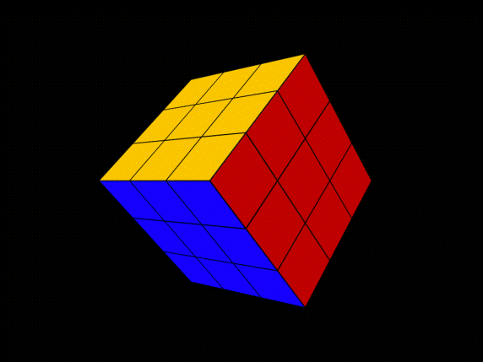
Proyecto “Rubiktrón”
Integrantes:
-Matias Aguayo -Gonzalo Vega -José Vásquez -Leonel Alarcón -Camilo Mamani
Presentación Final

Slide 2
Objetivos
Objetivo general:
Crear un robot capaz de armar patrones en un cubo Rubik.
Objetivos específicos:
- Construir un robot.
- Desarrollar un software para realizar el funcionamiento del robot.
- Manipular remotamente el robot.
Notes:
Parte de Camilo

Slide 3
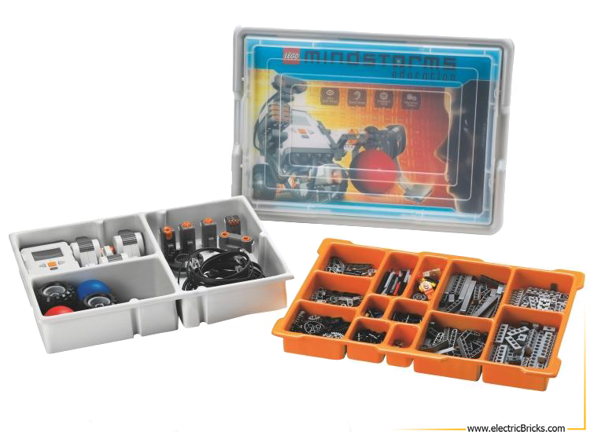
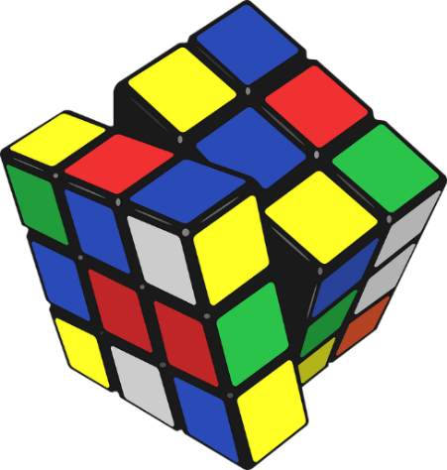
Análisis
Descripción de la arquitectura:
- Respecto a las herramientas de trabajo y requerimientos.
Notes:
Parte de Camilo

Slide 4
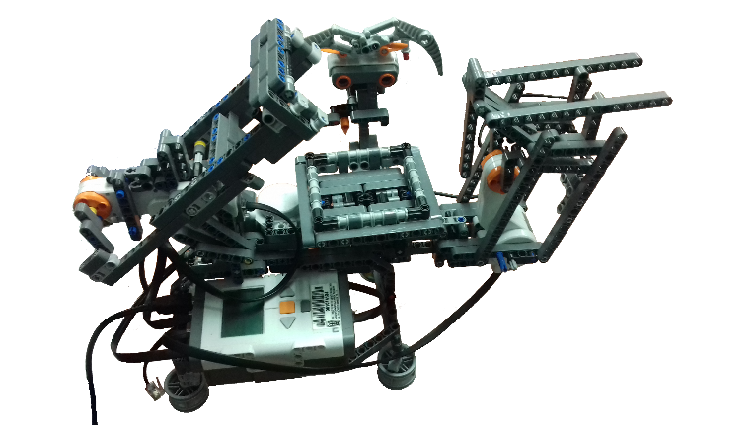
Análisis
- Respecto al robot y el software
Entorno de desarrollo:
- Respecto a los entregables finales
Notes:
Parte de Camilo

Slide 5
Modelo de Diseño
Inicio
Revisión y búsqueda de las piezas y herramientas para el proyecto.
Construcción del robot.
Conexión del robot a un computador
Creación y elaboración de algoritmos en lenguaje NXC.
Prueba de movimientos del robot.
Desarrollo del software para celular controlador del robot.
Exportación de una aplicación para celular.
Creación y elaboración de algoritmos de patrones inversos en lenguaje NXC
Pruebas de manipulación remota del robot.
Elaboración del manual de usuario.
Notes:
Parte de Leonel

Slide 6
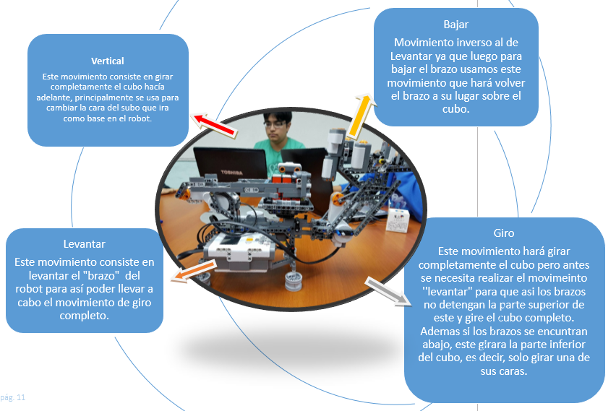
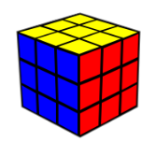
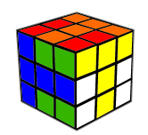
Modelo de Interacción
A) Modelo Base
B) Modelo Inverso
Notes:
Parte de Leonel

Slide 7
Plan de Integración
Como trabajamos
Como se trabaja con el robot NXT y la aplicación
Funcionamiento de nuestro algoritmo
Funcionamiento de nuestra aplicación
Notes:
Parte de José

Slide 8
Descripción de la Arquitectura
Sub bajar() {
OnRev(OUT_C,30); Wait(550); Off(OUT_C); Wait(200);
}
sub giro (int t) {
if (t==1) //DERECHA {
RotateMotor(OUT_A,75,-305); RotateMotor(OUT_A,75,35);
} else //IZQUIERDA {
RotateMotor(OUT_A,75,305); RotateMotor(OUT_A,75,-35);
} }
Sub vertical(int n) { repeat(n) { RotateMotor(OUT_C,70,-80); RotateMotor(OUT_C,70,80); } }
Sub levantar()
{
OnFwd(OUT_C,50); Wait(330); Off(OUT_C);
}
Código general con todas estas subtareas
A base de estas 4 subtareas se realizan los patrones utilizados.
Se utiliza funciones propias del lenguaje NXC.
Interpretación del N° Del algoritmo a trabajar
Patrón 1: giro(0); vertical(2); giro (1); vertical(1); ….
Patrón 2: giro(0); vertical(2); giro(0); levantar(); ….
Algoritmos restantes…
Notes:
Parte de José

Slide 9
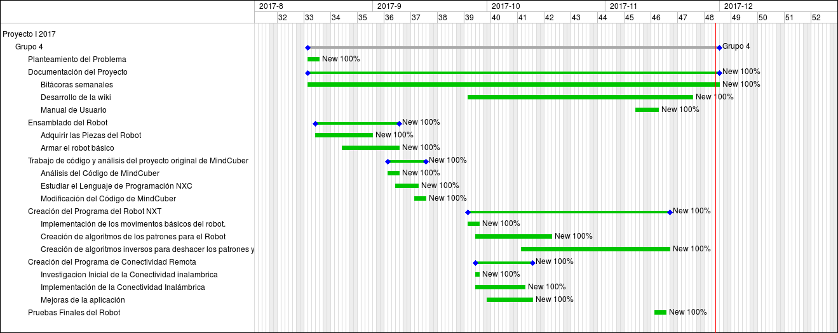
Carta Gantt
Notes:
Parte de Gonzalo

Slide 10
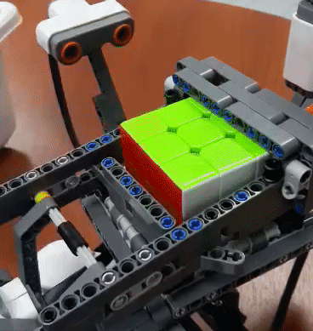
Modelo de Implementación
Armado del Robot
Programa del Robot NXT
Programa de Conectividad Remota
Notes:
Parte de Matías

Slide 11
-Video no insertado por exceso de tamaño de archivo.
https://www.dropbox.com/s/mn4z7ir0a2epbk4/VIDEO1080.mp4?dl=0
Notes:
Parte de Matías

Slide 12
-Presentación en vivo-
Notes:
Parte de Matías

Slide 13
Problemas
Movimiento incorrecto
Documentación
Problemas externos
Notes:
Parte de Gonzalo

Slide 14
Trabajo a futuro
Notes:
Parte de Gonzalo

Slide 15
Conclusión
Notes:
Parte de Gonzalo

Slide 16
¡Gracias por ver nuestra última presentación del Proyecto Rubiktrón!

